Slide 1
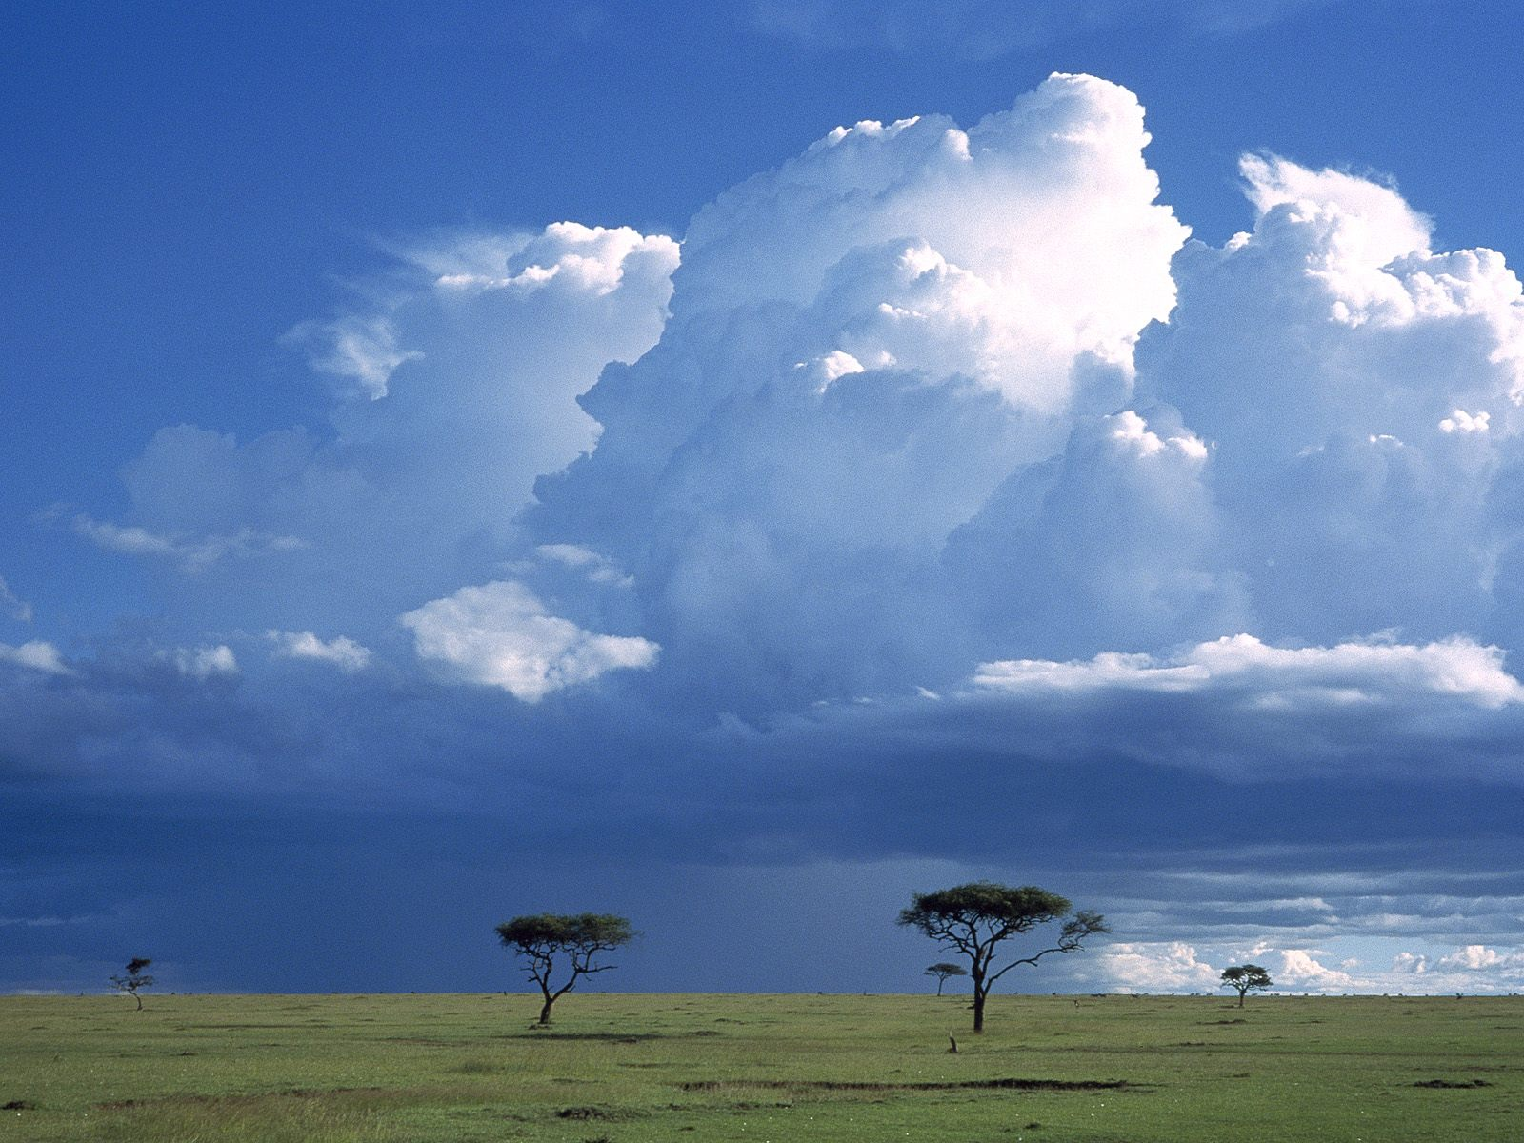
Саванны

Slide 2
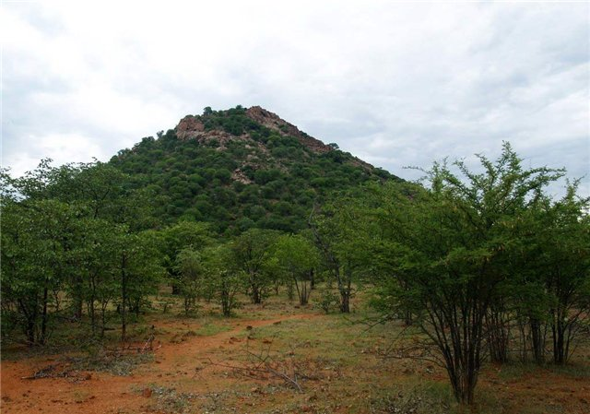
Редколесья
.

Slide 3
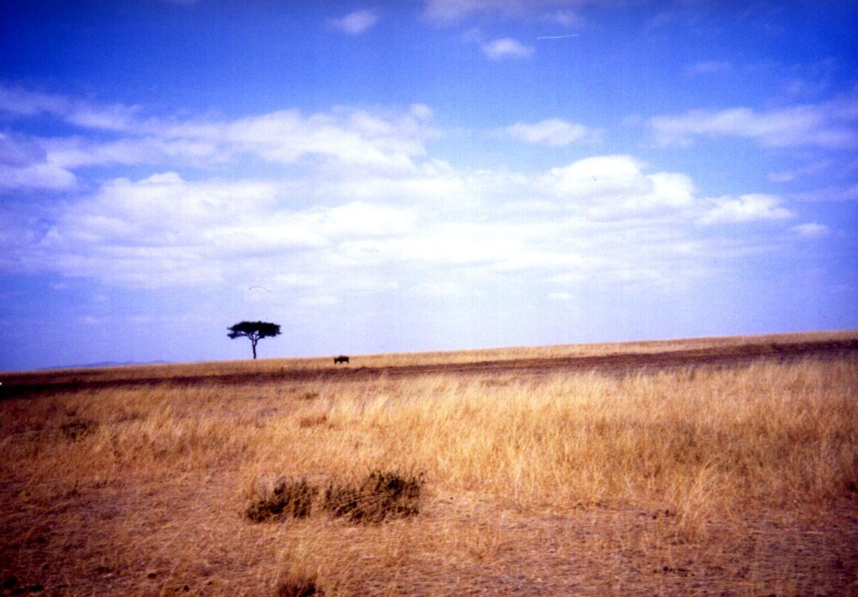
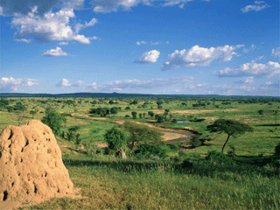
Особенности растительного мира
Мало деревьев, много трав.У деревьев широкая крона.
В сухой сезон деревья сбрасывают листья, трава желтеет. Во влажный сезон растительность зеленая.

Slide 4
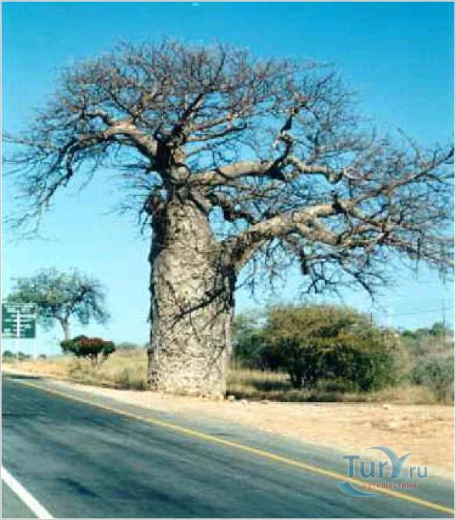
Баобаб
Баобаб, или Адансония пальчатая (лат. Adansonia digitata) – вид деревьев, характерное для сухих тропических саванн Африки. Зимой, в засушливый период дерево начинает расходовать запасы влаги — уменьшается в объёме и сбрасывает листву. С октября по декабрь баобаб зацветает.

Slide 5
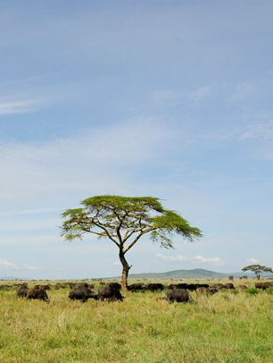
Зонтичная акация
Саванна - голая, без единого кустика и деревца,— кусты в ней из породы «непропустикуст», деревья «держидерево». Колючие, как ежи. Акации и те колючие! Натыканы по саванне, как зонтики. Зонтичные акации. Весь год прячется саванна под зонтиками акаций: летом от солнца, зимой от дождей. У Акаций обычно жёлтые или белые мелкие цветки, заметные главным образом благодаря многочисленным тычинкам, далеко выдающимся из венчика; цветки эти в головчатых или колосовидных соцветиях, в свою очередь собранных в сложное, большей частью метельчатое соцветие. Плод - двустворчатый или невскрывающийся боб. Акация с зонтиковидной кроной - характерный ландшафтный элемент саванн Африки.

